Slide 1
SIMTR HUB • ARQUITETURA DE CAPACIDADES
Arquitetura do SIMTR Hub
Capacidades de negócio prontas para evoluir
.

Slide 2
Organização por domínio
Ha duas formas comuns de agrupar o código:
por tecnologia, reunindo recursos, serviços, integrações e mapeamento de toda a solução
por domínio, reunindo os artefatos que realizam uma capacidade de negocio.
O simtr-hub adota a organização de package by domain:
Árvore documental
Conformidade
Dossiê produto
Gestão de documento
Os domínios de negócio possuem fronteiras próprias. Os nomes dos sistemas externos e das tecnologias aparecem nas bordas quando fazem parte o contrato, mas não definem um domínio interno compartilhado. Essa organização reduz o
acoplamento entre capacidades e torna explicito quem e responsável por cada operação.
1

Slide 3
A arquitetura organização "hexagonal" preserva a capacidade de negócio
ENTRADAS
SAÍDAS
REST MCP fluxo
CAPACIDADE
MTR simulador
PORTA
PORTA
aplicação + domínio
Novos canais mudam adapters — não o caso de uso.
2

Slide 4
Organização Hexagonal
A Organização Hexagonal promove a separação entre o núcleo da aplicação e os detalhes de infraestrutura.
Adapter de entrada
|
v
Porta de entrada
|
v
Aplicação / Domínio
|
v
Porta de saída
|
v
Adapter de saída
A regra central e que o núcleo expresse capacidades sem depender dos adapters que realizam REST, MCP, persistência, mensageria, armazenamento, integrações externas ou simulação.
Uma porta e um contrato orientado a uma capacidade:
A Porta de entrada representa uma capacidade oferecida pela aplicação. Ela permite que uma requisição HTTP, uma chamada MCP, uma mensagem, uma tarefa agendada ou uma futura etapa de orquestração acione uma capacidade de negócio.
A Porta de saída representa uma necessidade externa da aplicação. Ela permite consultar ou persistir dados, chamar outro sistema ou publicar uma mensagem sem acoplar a capacidade ao mecanismo utilizado.
Um adapter conecta uma porta a um mecanismo especifico:
Um Adapter de entrada traduz uma interação externa para uma porta de entrada.
Um Adapters de saída implementa uma porta de saída e traduz os tipos internos para os contratos exigidos pela infraestrutura.
3

Slide 5
No SIMTR Hub, domínios são donos de capacidades
4 DOMÍNIOS • 8 CAPACIDADES ATÔMICAS ATUAIS
MESMO CAMINHO
01
Árvore documental
Consultar processo parametrizado
Portas de entrada
01
Conformidade
Consultar checklist
Caso de uso atômico
05
Dossiê produto
Criar, atualizar, incluir, validar e avançar
01
Gestão de documento
Portas de saída
Obter credencial de container
MTR
SIMULADOR
Protocolos e DTOs permanecem nas bordas.
4

Slide 6
Quatro formas de colaboração usam os mesmos limites
A direção da chamada define o papel arquitetural.
01
ENTRADA
Orquestrador externo
adapter REST/mensagem → porta
02
ENTRADA
Agente externo
adapter MCP → porta existente
03
APLICAÇÃO
Orquestrador do domínio
porta do fluxo → capacidades
04
SAÍDA
MTR ou outro serviço
porta de saída → adapter
Os quatro desenhos que apresentamos explicam possibilidades arquiteturais, não componentes existentes. O
`simtr-hub` atual não possui orquestrador local, motor de workflow nem adapter dedicado a um
orquestrador externo. Também não possui MCP Server nem adapter MCP.
5

Slide 7
Direção da dependência e papel do orquestrador
O papel arquitetural de um orquestrador depende da direção da interação; o nome "orquestrador" sozinho não determina sua camada.
Orquestrador externo
-> adapter de entrada (REST ou mensagem)
-> porta de entrada
-> aplicação
Quando um orquestrador externo inicia uma operação, ele e um ator de entrada. O protocolo e tratado por um adapter de entrada, que aciona a porta da aplicação
Adapter de entrada
-> porta de entrada do fluxo
-> orquestrador da aplicação (futuro)
|-> porta de entrada de capacidade atômica do mesmo domínio
-> porta de saída do consumidor
-> adapter / camada anticorrupção
-> outro domínio
Quando existe um orquestrador local que coordena casos de uso, essa coordenação pertence a camada de aplicação. Ele permanece atras de sua própria porta de entrada, compõe capacidades do mesmo domínio por seus contratos de entrada e atravessa outro domínio somente por uma porta de saída do consumidor e uma camada anticorrupção. Ele não conhece Recurso, REST Clients ou adapters
6

Slide 8
Direção da dependência e papel do orquestrador
O papel arquitetural de um orquestrador depende da direção da interação; o nome "orquestrador" sozinho não determina sua camada.
Agente externo
-> cliente MCP
-> adapter MCP de entrada (futuro)
-> porta de entrada existente
-> aplicação
Quando um agente externo usa uma capacidade por MCP, ele também e um ator de entrada. Uma tool
MCP e publicada por um adapter próprio, que traduz seu contrato para a porta de entrada existente
Aplicação
-> porta de saída
-> adapter de saída
-> orquestrador externo
Quando a aplicação precisa acionar um orquestrador externo como dependência, a interação pertence ao lado de saída
7

Slide 9
No SIMTR Hub, entradas diferentes usam a mesma capacidade
ENTRADAS
PORTA DE SAÍDA
REST
PORTA DE ENTRADA
MTR
MCP
CAPACIDADE
caso de uso atômico
SIMULADOR
FLUXO LOCAL
Árvore documental · Conformidade · Dossiê produto · Gestão de documento
8

Slide 10
Hexagonal organiza o serviço — não o sistema distribuído
ORGANIZA
NÃO DECIDE
Dentro de um serviço
Entre múltiplos serviços
• responsabilidades e fronteiras internas • direção das dependências • contratos entre núcleo e bordas
• quantos serviços existirão • REST, mensageria ou outro mecanismo • consistência, operação e topologia
DDD define limites de negócio; a arquitetura distribuída define a colaboração entre serviços.
Limites claros preparam a evolução gradual do módulo para serviços separados.
9

Slide 11
Os mesmos limites apoiam uma evolução gradual
HOJE
FUTURO
SIMTR HUB
SERVIÇOS SEPARADOS
Monólito modular
Quando houver necessidade
Árvore documental · Gestão de documentos Conformidade · Dossiê de produto Proposta de dossiê
Mesmos limites de domínio Mesmas capacidades de negócio Adapters de comunicação evoluem
A capacidade permanece; a forma de implantação pode mudar.
A extração futura continuará exigindo decisões próprias de contratos, consistência e operação.
10

Slide 12
O negócio permanece enquanto a solução evolui
01
NEGÓCIO
As capacidades permanecem estáveis e organizadas por domínio.
02
CONSUMO
REST, MCP e fluxos convergem para as mesmas portas.
03
IMPLANTAÇÃO
Os módulos podem ser separados de forma incremental.
A proposta posiciona o SIMTR Hub como um conjunto de capacidades de negócio organizadas por domínio.
11

Slide 13
PRÓXIMA DECISÃO
A próxima decisão começa onde o hexágono termina
Como os serviços colaborarão preservando os limites e as capacidades de negócio?
CONTRATOS • CONSISTÊNCIA • OPERAÇÃO • FLUXOS PONTA A PONTA
12

Slide 14
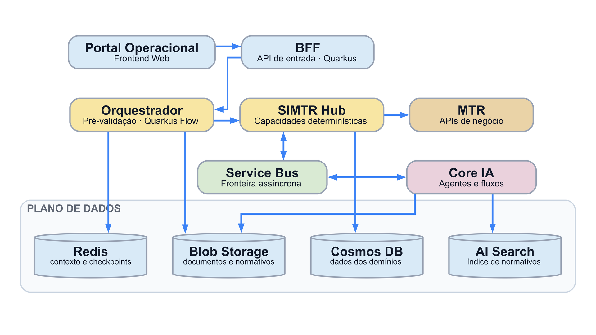
Arquitetura Distribuída do MVP
13

Slide 15
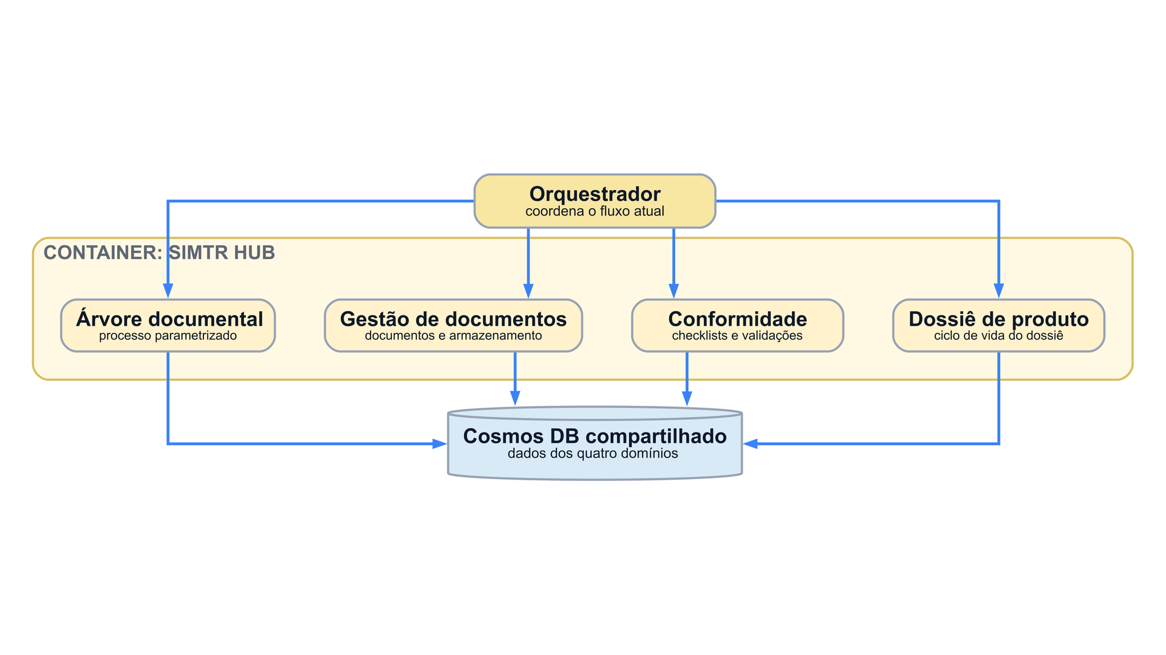
Orquestrador do MVP
14

Slide 16
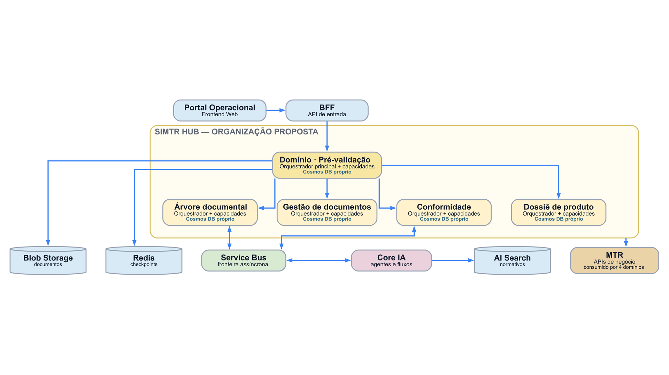
Arquitetura Distribuída – Evolução Proposta
15

